Slide 1
Seleccionar una empresa y diligenciar los siguientes formatos

Slide 2
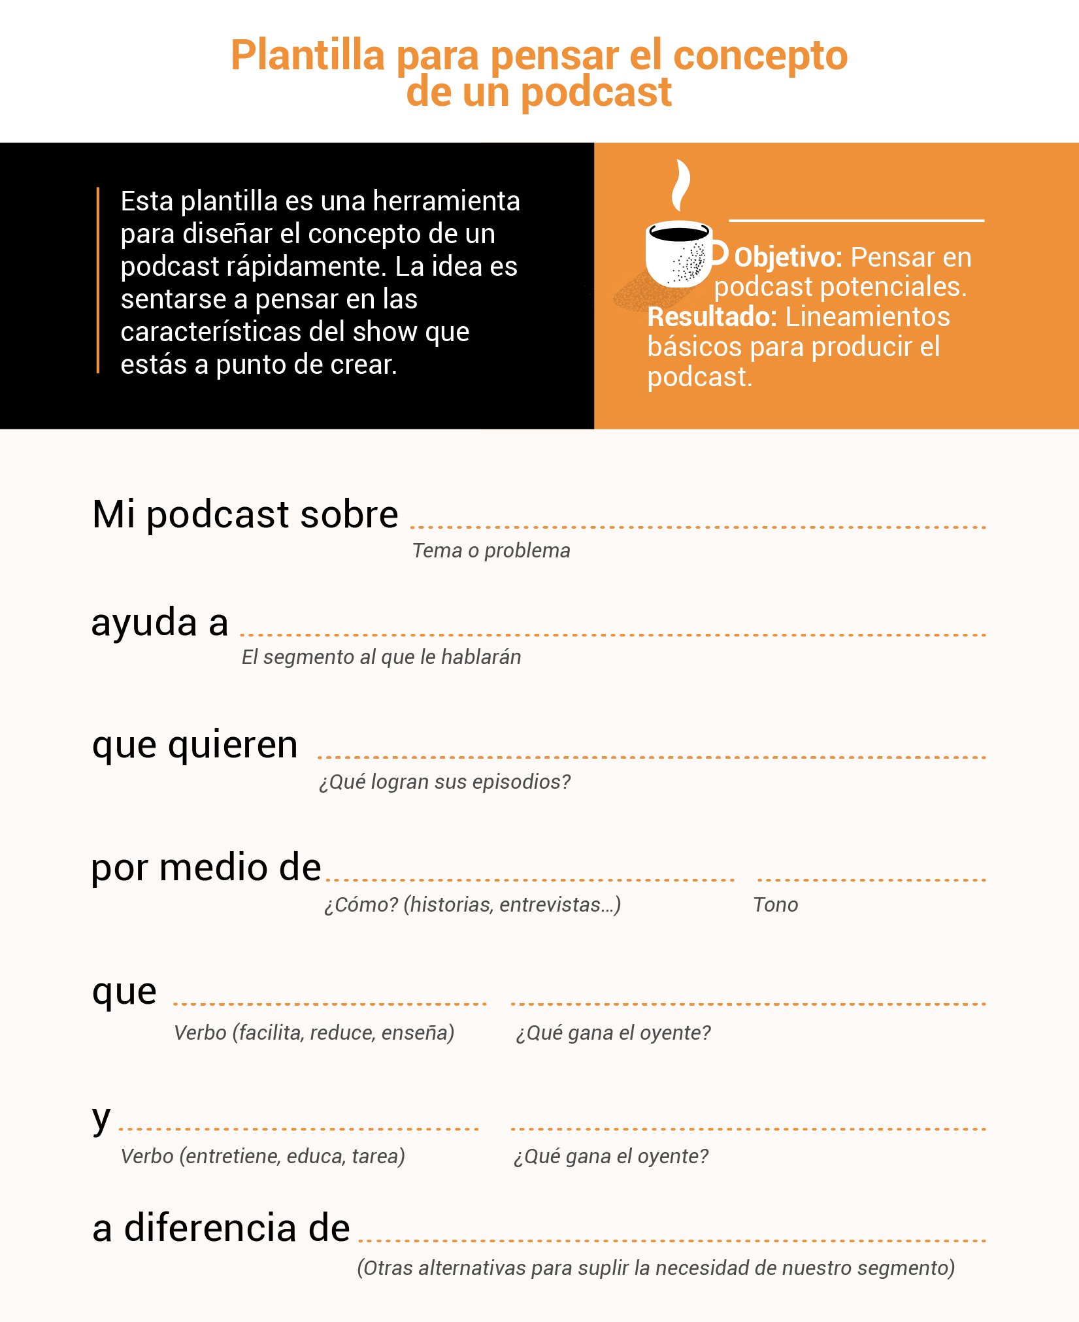
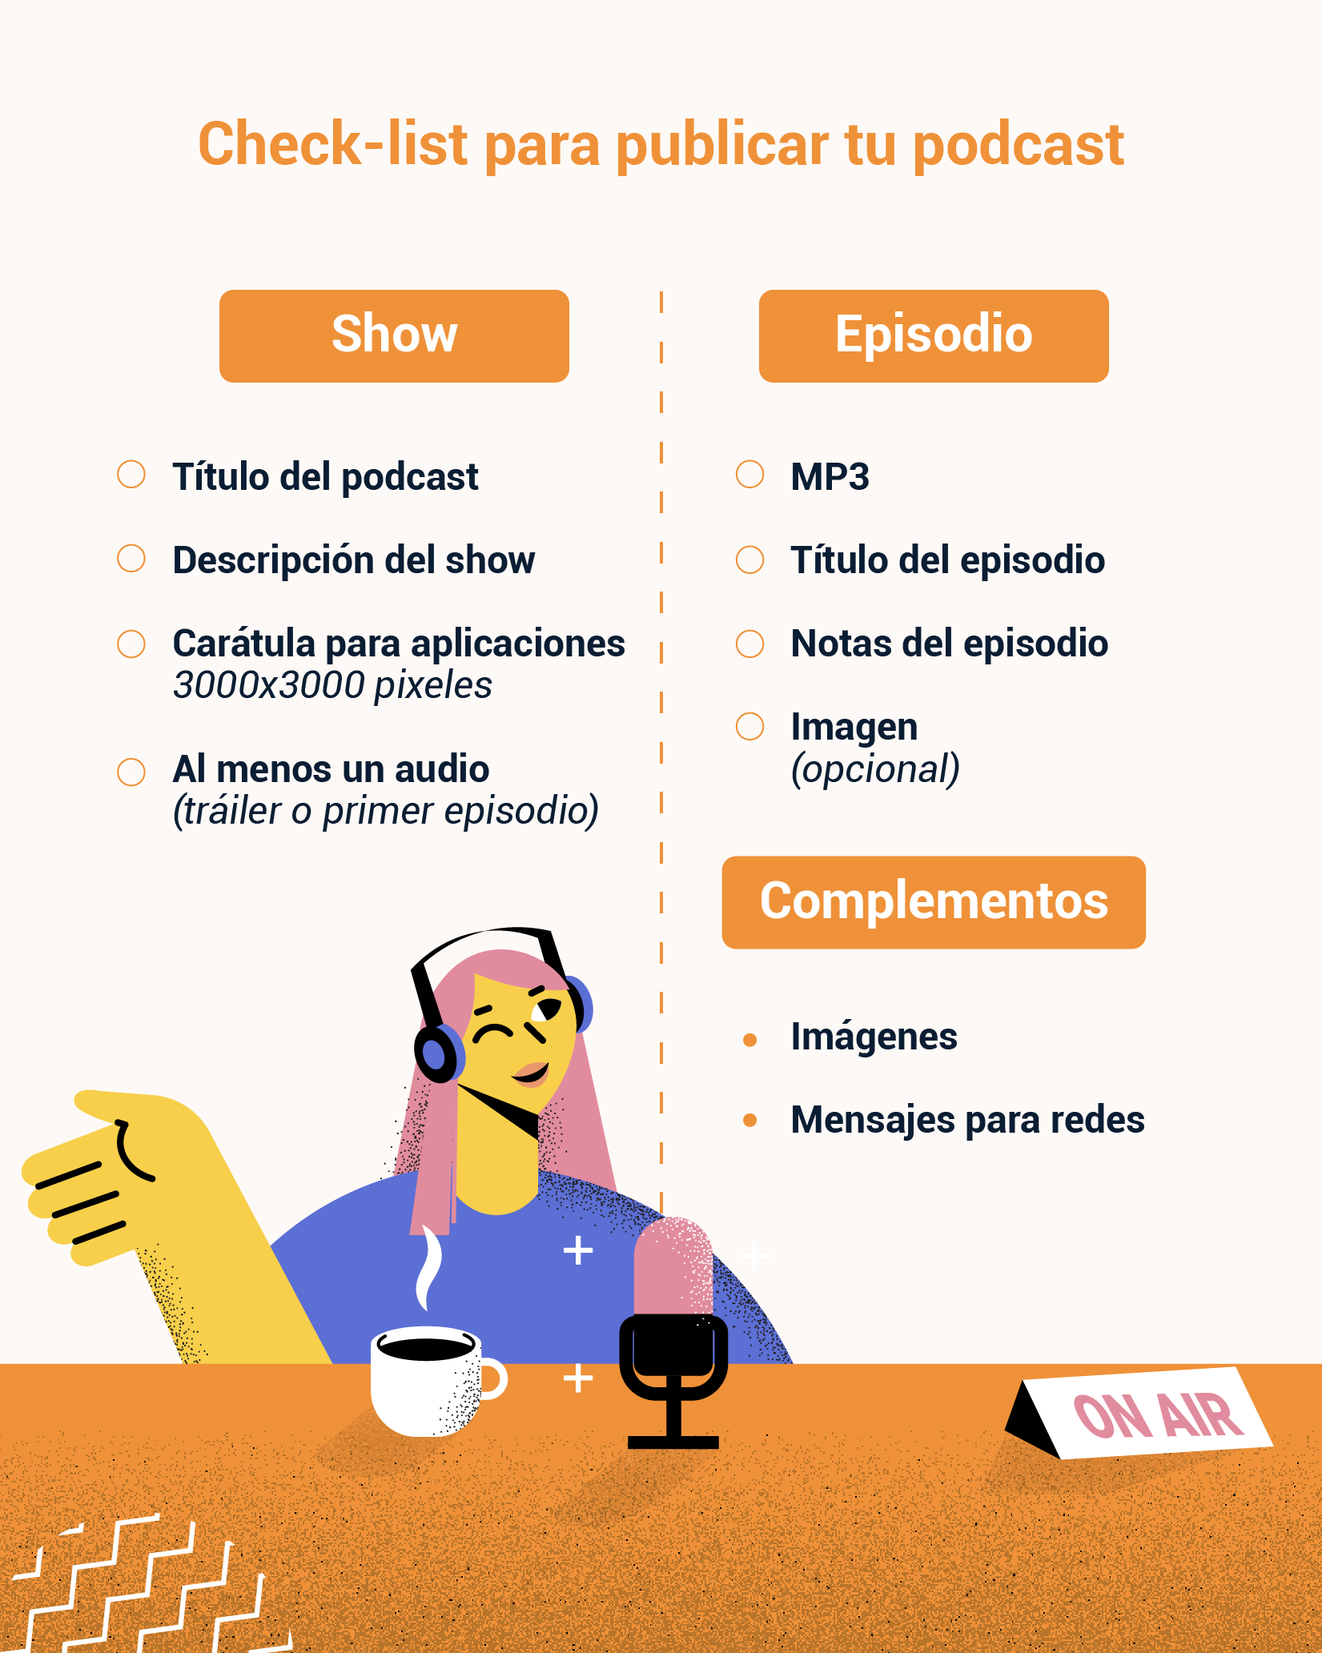

Slide 3
La IDEA
Qué: Tema o problema que vamos a solucionar
Para Quién: Público Objetivo
Cómo: Entrevistas Editadas, Documentales, Testimoniales e Informes Especiales.

Slide 4
Mi podcast sobre: Creadores de Internet
ayuda a: personas buscando explorar nuevos campos profesionales
que quieren: inspirarse escuchando ejemplos concretos sobre personas que triunfaron
por medio de: entrevistas íntimas
que: inspiren, eduquen, informan y den herramientas
a diferencia de: Canales de YouTube, portales web y redes sociales.

Slide 5
Mi podcast sobre: Transformación digital para los negocios
ayuda a: emprendedores interesados en encontrar nuevos clientes a través de la Internet
que quieren: inspirarse escuchando ejemplos concretos sobre los recursos más avanzados para mantener su empresa en la vanguardia digital
por medio de: entrevistas íntimas con expertos y reportes actualizados
que: inspiren, entretengan, informen y eduquen
a diferencia de: Canales de YouTube, portales web y redes sociales.

Slide 6
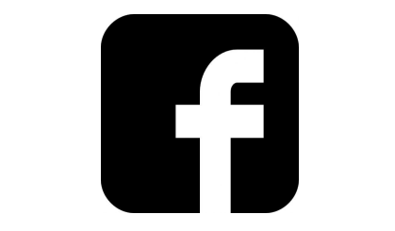
Crea públicos basados en los datos que tiene disponible Facebook: intereses, datos demográficos, comportamientos, entre otros.
Ejemplo: Mujeres entre los 30 y 55 años, casadas y con hijos, con título universitario, que trabajen en el rubro de ventas y les interese los bienes raíces.

Slide 7
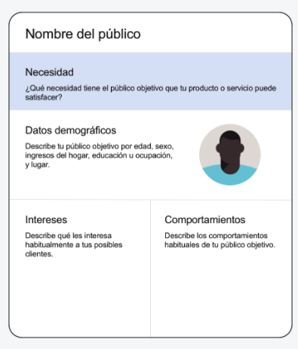
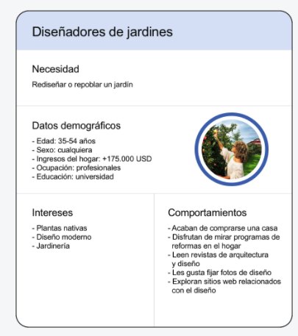

Slide 8
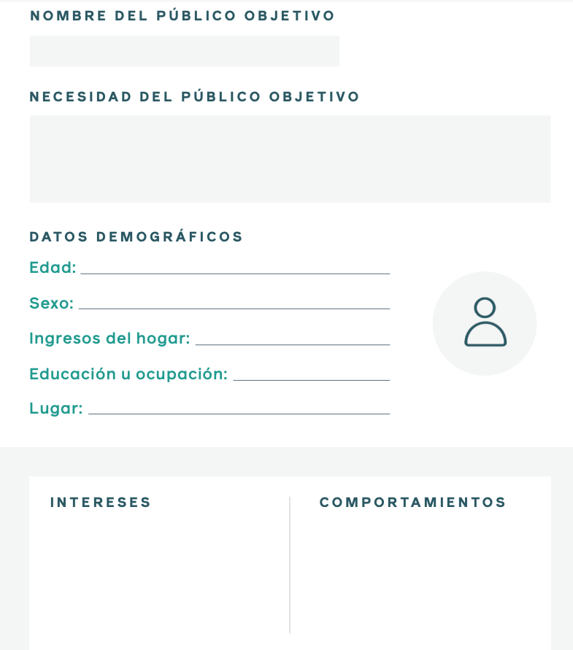

Slide 9
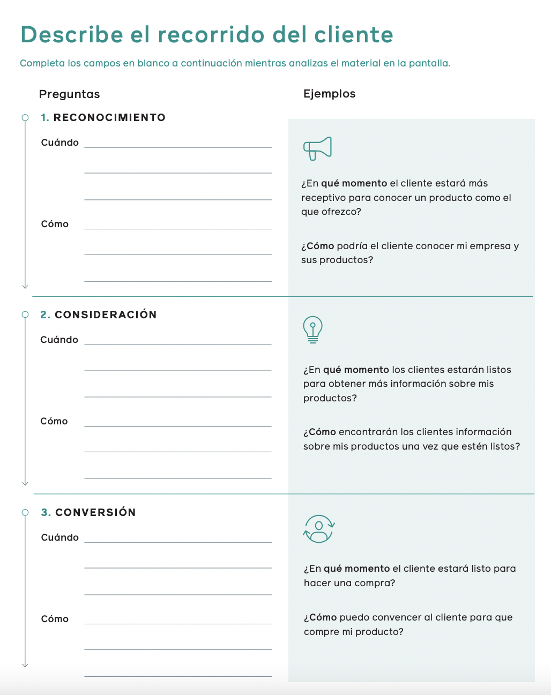
Campaña de publicidad Empresa de Joyas Mangata & Gallo
Reconocimiento
Cuándo: principios de enero
Cómo: fotos y videos de los anillos de Mangata & Gallo con temática de San Valentín en Instagram
Consideración
Cuándo: mediados de enero
Cómo: testimonios de clientes y anillos de compromiso de diferentes estilos con temática de San Valentín.
Conversión
Cuándo: finales de enero (de modo que haya tiempo de ajustar el tamaño de los anillos y gestionar el envío)
Cómo: descuento especial del 10% y envío gratuito para todos los anillos de compromiso

Slide 10
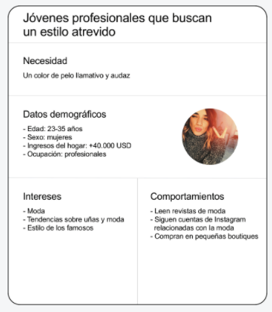

Slide 11
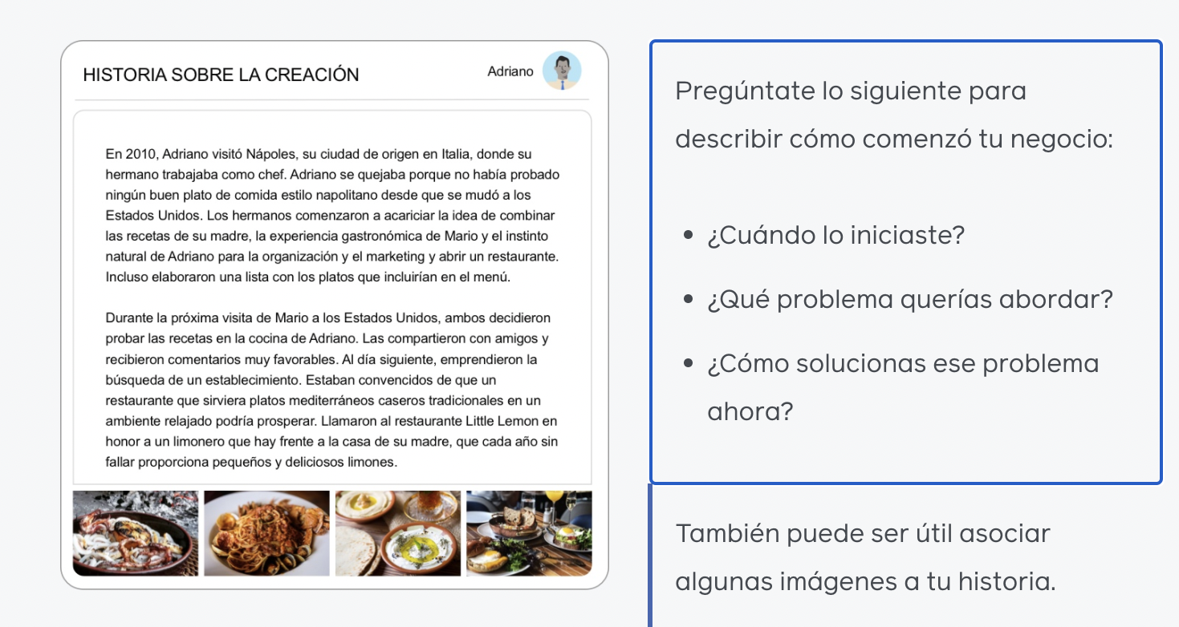

Slide 12
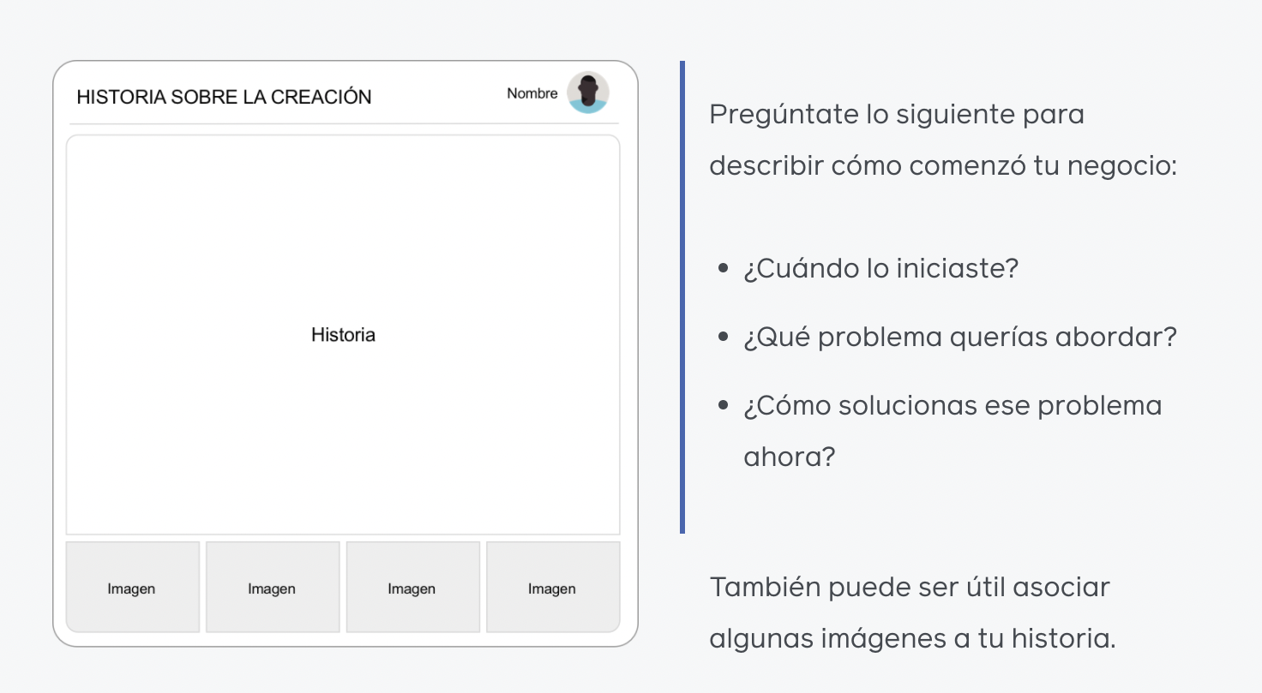

Slide 13
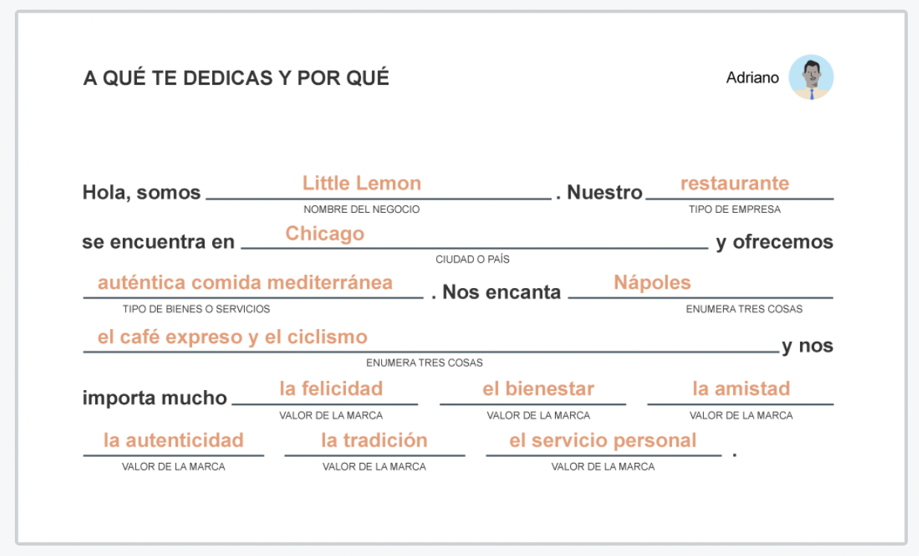

Slide 14
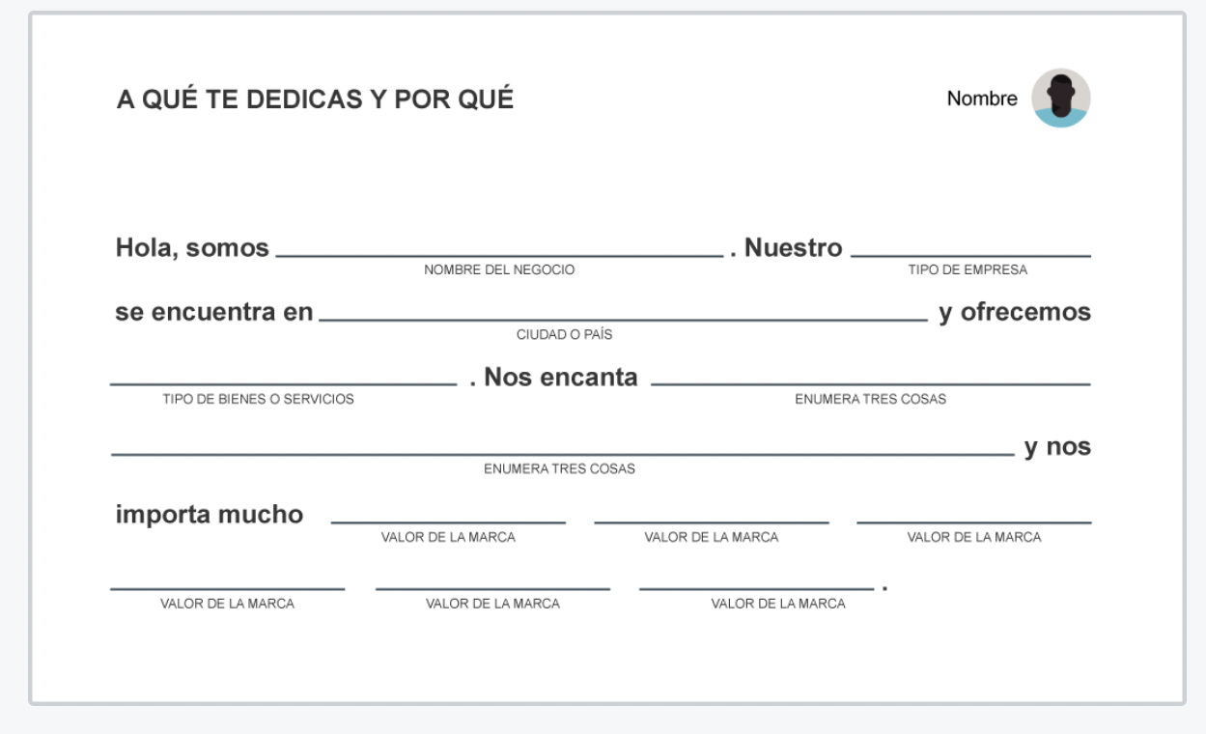

Slide 15
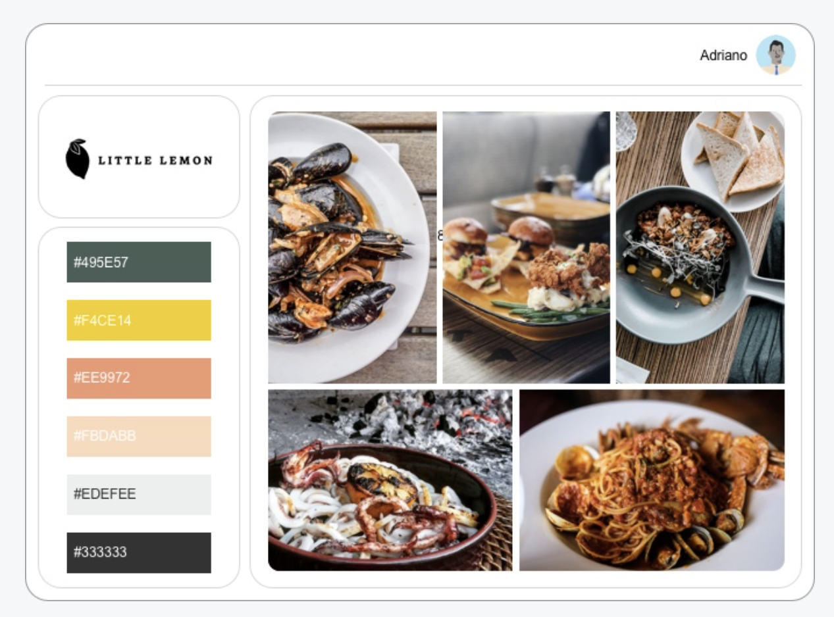

Slide 16
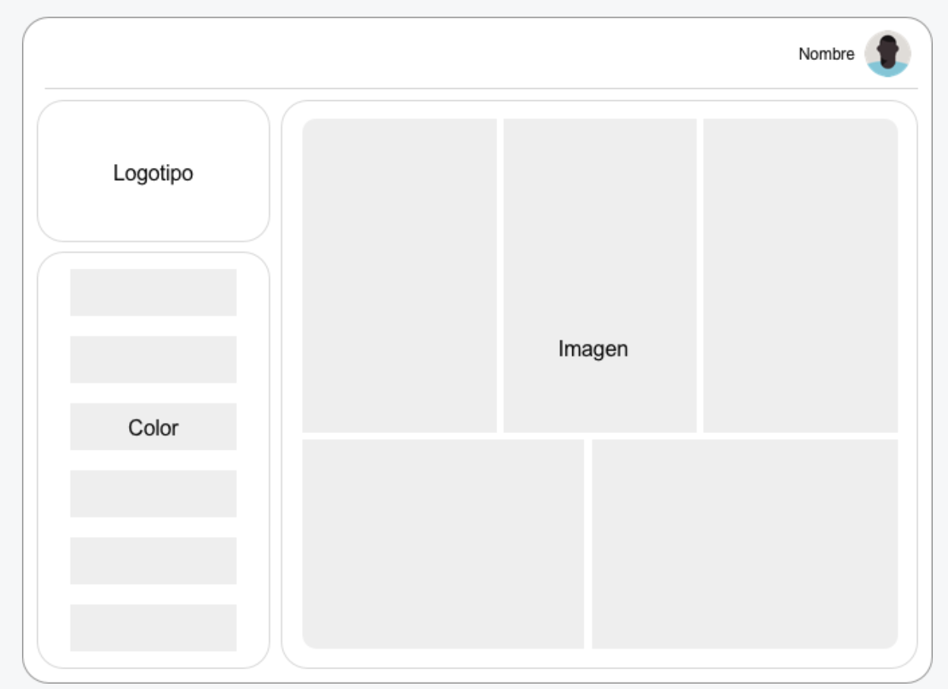

Slide 17
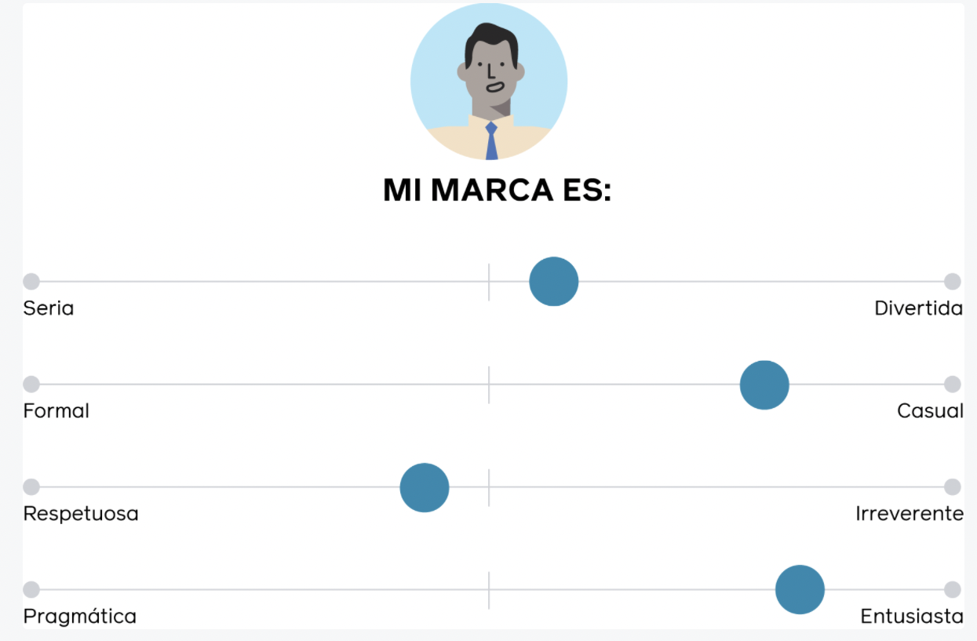

Slide 18
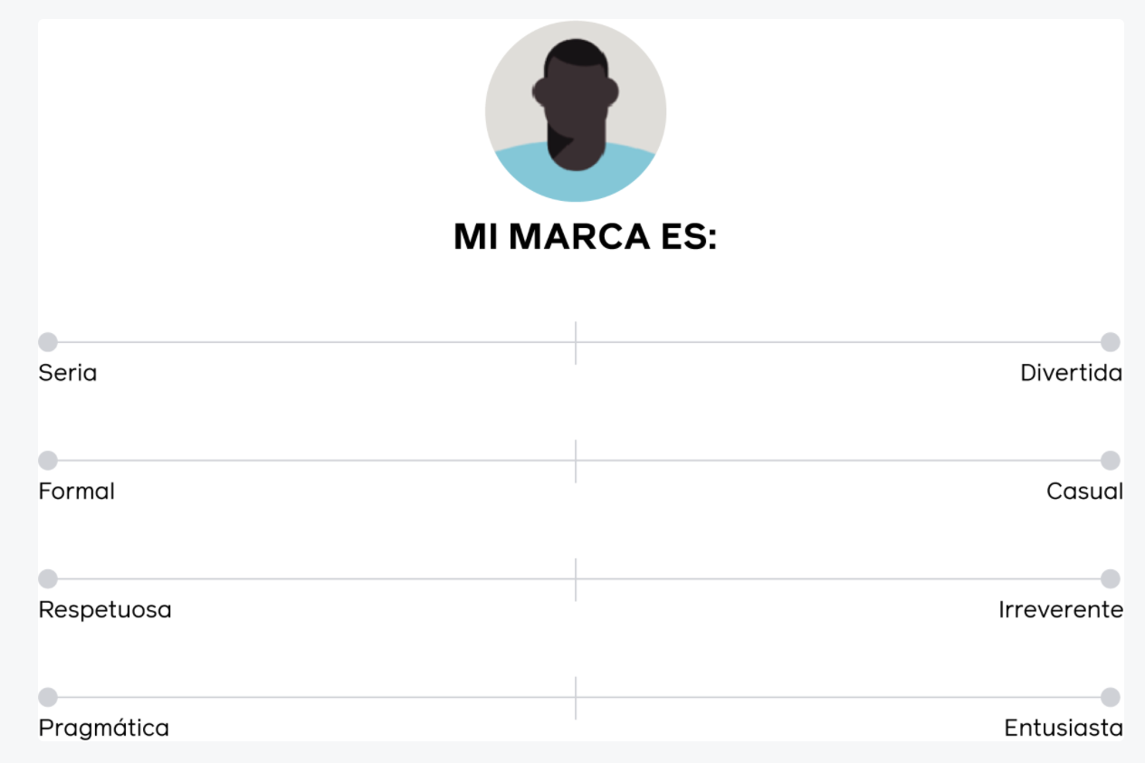

Slide 19
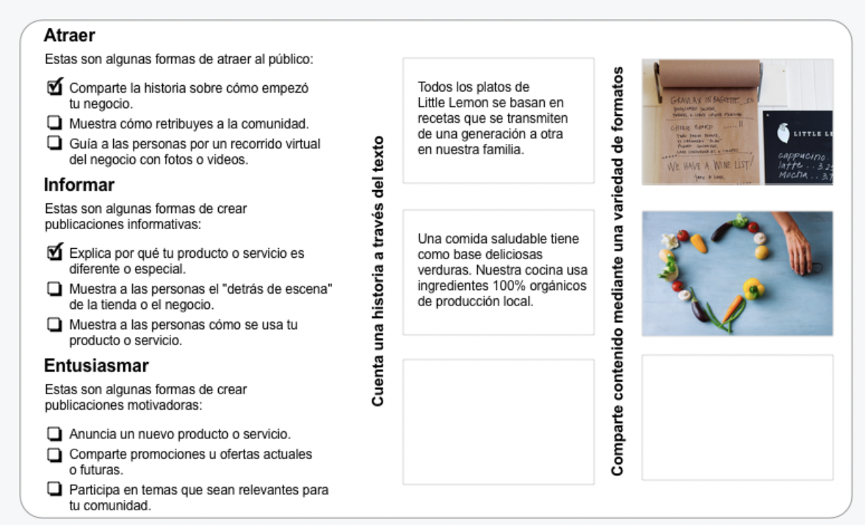

Slide 20
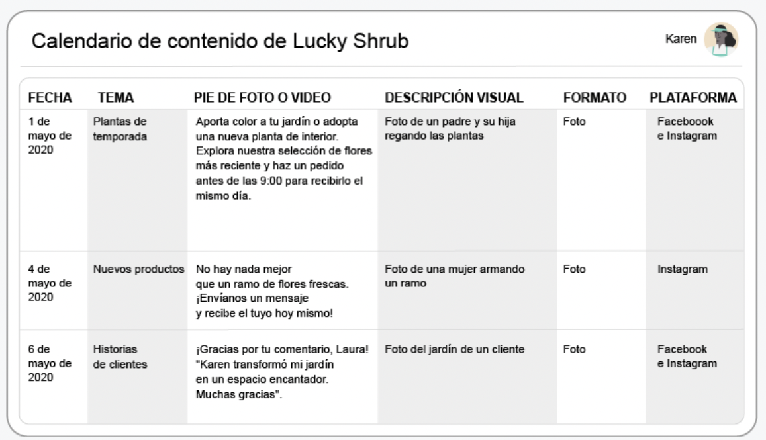

Slide 21
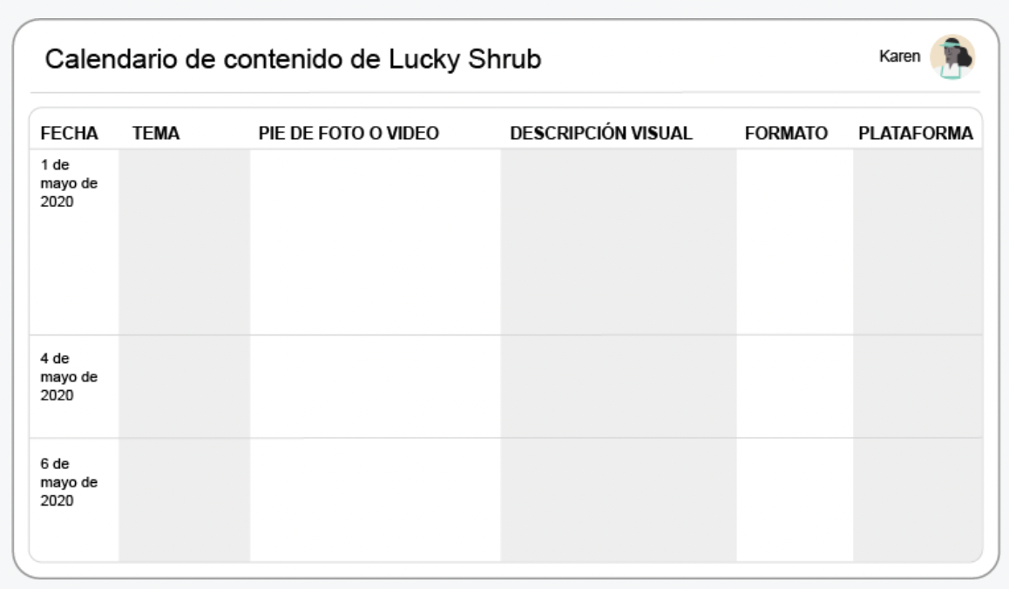

Slide 22
